Slide 1
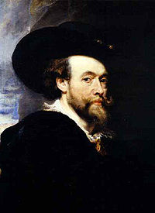
Пітер Пауль Рубенс
Виконала учениця 11-А класу
Ковальова Анастасія

Slide 2
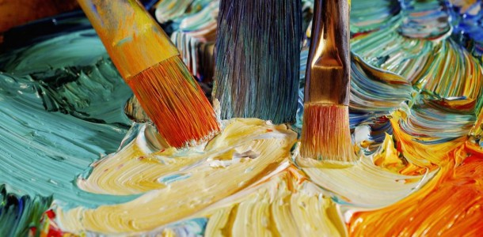
Пі́тер Па́уль Ру́бенс народився 28 червня 1577 року у
місті Зіген. Дитинство Пітер Рубенс провів спочатку
в Зігені, а потім в Кельні, і лише 1587 року, після смерті
Яна Рубенса, його сім'я отримала можливість
повернутися на Батьківщину, в Антверпен
Загальну освіту Рубенс здобув в єзуїтській колегії, після
чого служив пажем у графині Лаленг. Займатися
живописом Рубенс почав дуже рано. Його вчителями
були Тобіас Вергагт, Адам ван Ноорт та Отто ван Вен, що
працювали під впливом італійського Відродження та
змогли, особливо останній, вселити в молодого
художника любов до всього античного

Slide 3
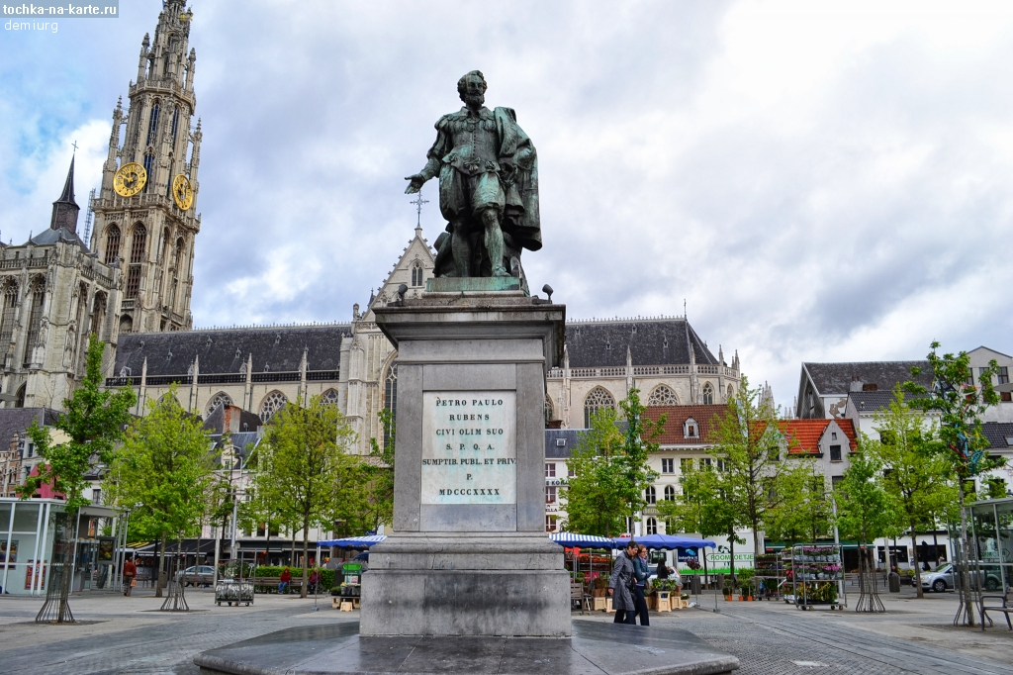
1598 року Рубенса прийняли вільним майстром в
Антверпенську гільдію св. Луки. 1600 року він відправився
закінчувати свою художню освіту до Італії. У 1601 році він
служив при дворі мантуанського герцога Вінченцо Гонзагі,
де залишався на службі протягом всього свого
перебування в Італії.
За дорученням герцога, він відвідав Рим і вивчав там
італійських майстрів, після чого, проживши якийсь час в
Мантуї, був посланий із дипломатичним дорученням
до Іспанії. Судячи з копій, зроблених Рубенсом з
картин Тіціана, Тінторетто, Корреджо, Леонардо да Вінчі і
інших, можна сказати, що в цю пору він побував у всіх
найважливіших художніх центрах Італії, щоб вивчити
здобутки італійського живопису Епохи Відродження

Slide 4
Дослідники творчості Рубенса знали, що він
недовго створював офорти. У часи перебування в
Італії Рубенс створив офорт за мотивами
стінопису Леонардо да Вінчі «Таємна вечеря».
Скопіював для себе Рубенс і центральну частину
стінопису Леонардо «Баталія при Ангіарі».
Офорт за мотивами «Таємної вечері» зник після
1836.
Лише в 2009 його було віднайдено в
приватній збірці в Італії. Офорт має підпис
майстра і є одним з небагатьох аркушів, що
створив сам Рубенс.

Slide 5
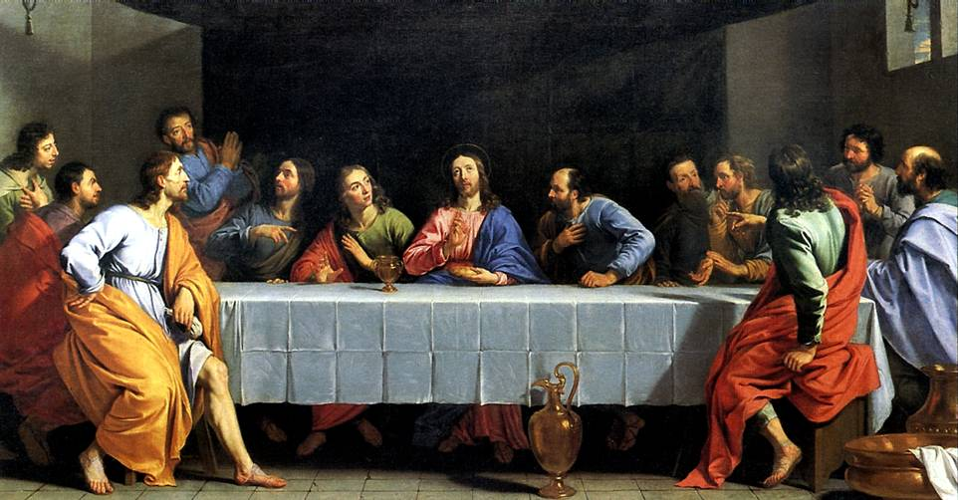

Slide 6
У 1626 році померла перша дружина Рубенса, Ізабелла,
а в 1630 році він узяв другий шлюб з Елен Фурман.
Останні десять років життя Рубенса були настільки ж
продуктивні, як і перші періоди його діяльності.
Король Філіпп IV призначив в правителі цієї країни
свого брата, кардинала-архієпископа толедського
Фердинанда, Рубенсу було доручено створення
художньої частини святкувань з нагоди урочистого
в'їзду новогоштатгальтера до Антверпена; за ескізами
великого художника були споруджені та розписані
тріумфальні арки і декорації, що прикрашали міські
вулиці

Slide 7
Смерть прийшла до великого майстра ще в
повній силі його таланту. Він в Антверпені
30 травня
Полотна Рубенса можна розділити на три
категорії: ті, які він малював сам, ті, які він
малював частково, зазвичай руки й обличчя,
та ті, які були намальовані під його
загальним керівництвом

Slide 8
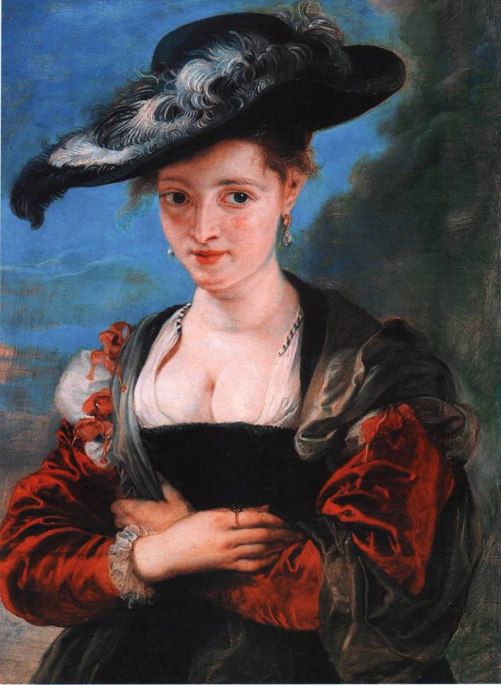
Портрет Сусанны Лунден

Slide 9
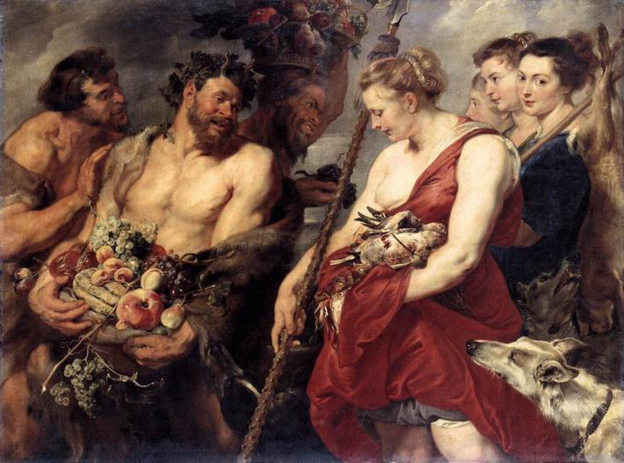
Повернення Діани з полювання

Slide 10
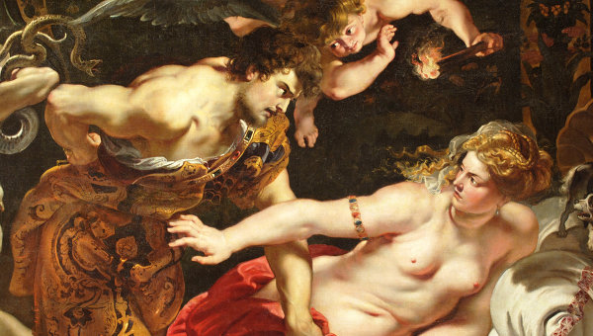
Тарквіній и Лукреція

Slide 11
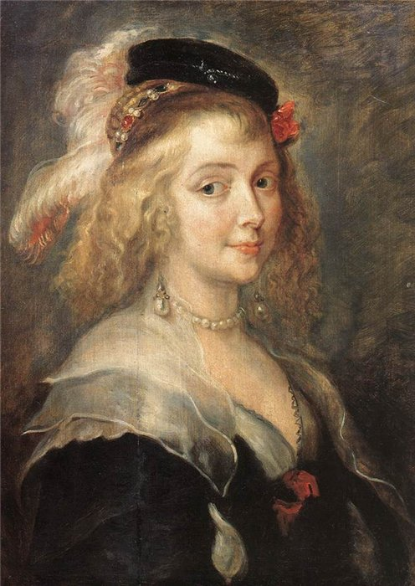
Портрет Олени Фурман

Slide 12
